Slide 1
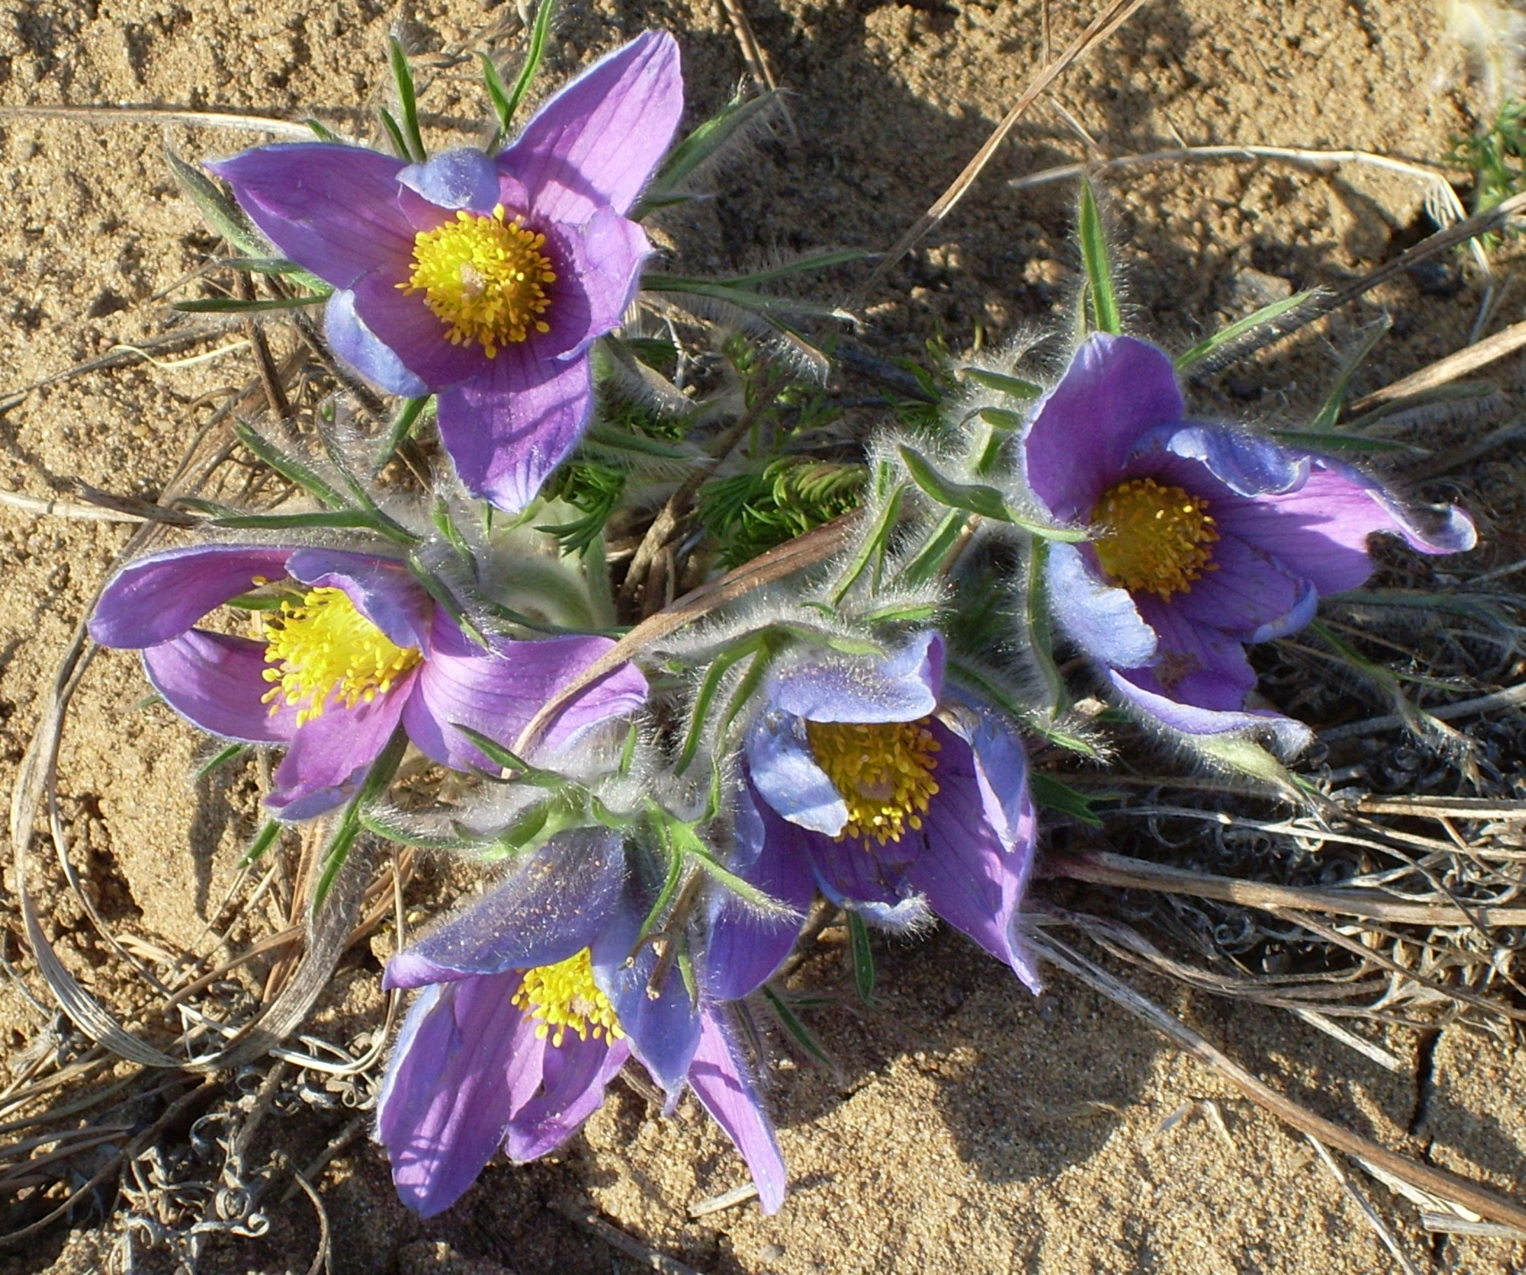

Slide 2
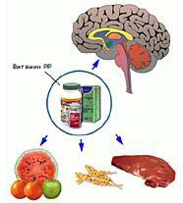
Витамины

Slide 3
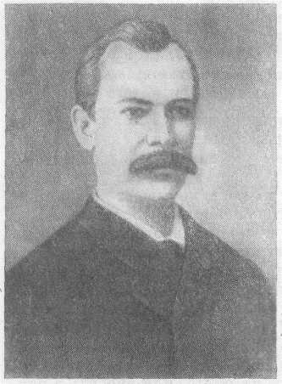
ЛУНИН Николай Иванович (1853-1937 гг.),
российский врач-педиатр.
Впервые (1880 г.) показал необходимость
для организма особых веществ,
названных позднее
витаминами.

Slide 4
ВИТАМИНЫ,
низкомолекулярные органические
соединения различной химической природы,
необходимые в небольших
количествах для нормальной
жизнедеятельности организма.
Одна из основных функций
витаминов заключается в том,
что они являются составной
частью коферментов и необходимы
для важнейших ферментативных реакций.

Slide 5
В 1912 польский ученый К. Функ
выделил из рисовых отрубей вещество,
излечивающее от бери-бери,
и назвал его витамином
(от лат. vita — жизнь и...амин),
так как решил, что характерным признаком
подобных веществ является наличие
у них аминогруппы (— NH2).
Позднее оказалось, что аминогруппа отнюдь
не является характерной для этих веществ.
Некоторые из них могут совсем не содержать азота,
однако термин «витамины» получил
широкое распространение и упрочился в науке.

Slide 6
Так как первоначально химическая природа витаминов была неизвестна и их различали только по характеру физиологического действия, было предложено обозначать витамины буквами латинского алфавита
(А, В, С, Д, Е, К).
В ходе изучения витаминов оказалось, что некоторые витамины, в частности, витамин В, в действительности являются группой витаминов, которые были обозначены следующим образом:
В1, В2,В3, В4, В5, В6 и т. д.

Slide 7
Количество витаминов в организме
АВИТАМИНОЗЫ
(от а — отрицательная
приставка и витамины),
группа различных
по клиническим проявлениям
заболеваний,
развивающихся вследствие
резкой недостаточности
витаминов в организме
(бери-бери, пеллагра, цинга и др.).
ГИПОВИТАМИНОЗЫ
(от гипо... и витамины),
болезненные состояния,
обусловленные
недостаточностью
витаминов в организме.
ГИПЕРВИТАМИНОЗЫ
(от гипер... и витамины),
интоксикация,
обусловленная
передозировкой витаминов.

Slide 8
По растворимости в различных средах
Жирорастворимые
Водорастворимые
А
В
D
К
Е
РР
С

Slide 9
Обеспечивает нормальный рост и развитие.
Необходим для жизнедеятельности нервных,
эпителиальных клеток, роста костей.
Участвует в образовании зрительных пигментов
(альдегид витамина — ретиналь — входит
в состав родопсина — зрительного пурпура),
обеспечивает адаптацию глаз к свету.
В продуктах растительного происхождения
присутствует провитамин А (каротин),
из которого в кишечнике образуется витамин А.
Витамин обладает высокой термостабильностью,
и обычная кулинарная обработка не отражается
на его содержании в пище.
Повреждения глаз, сухость и шелушение кожи,
ломкость волос и ногтей, преждевременная седина,
сухость всех слизистых. Появляются общая слабость,
отсутствует аппетит, угасает половое влечение,
нарушается менструальный цикл.
Снижается сопротивляемость к инфекциям, и как следствие,
появляются ячмени, фурункулы, угри, трахеиты, бронхиты и
воспаления легких.
Суточная потребность: 1-1,5 мг,
для детей и беременных женщин — вдвое больше.
А

Slide 10
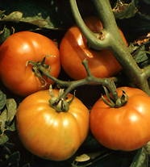
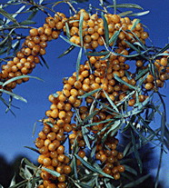
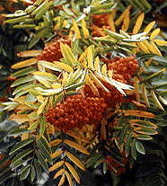
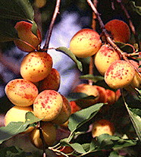
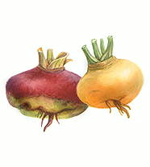
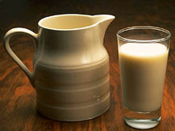
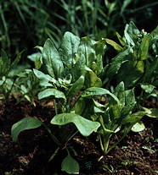
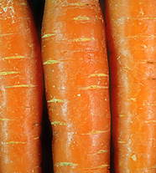
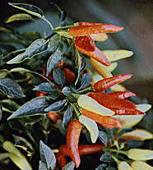

Slide 11
Регулируют обмен кальция и фосфора:
участвуют в процессе всасывания кальция
в кишечнике, взаимодействуют
с паратиреоидным гормоном,
отвечают за кальцификацию костей.
Под влиянием ультрафиолетовых лучей некоторое количество витамина D может
образовываться в коже, причем облучение может быть как солнечным, так и с помощью кварцевой лампы.
Выражены нарушения в костях ног, грудной клетке, позвоночнике и черепе. Хрящевая и костная ткани становятся ненормально мягкими, что приводит к их деформации и искривлению.
Суточная потребность 2,5 мкг, для детей и беременных — 10 мкг.
D

Slide 12
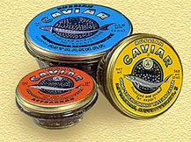
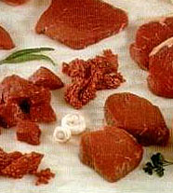
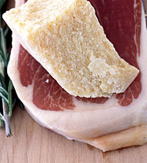

Slide 13
Главное значение — обеспечение нормального размножения. Участвуют в тканевом дыхании,
обладают противоокислительным
(природный антиоксидант) действием на внутриклеточные липиды.
Участвуют в биосинтезе гема и предохраняет эритроциты от гемолиза. Необходимы для обменных процессов в мышцах.
Заболевания мышечной системы (дистрофии). Принимают витамин при заболеваниях: сахарный диабет, мышечные дистрофии, дерматомиозит, нарушения менструального цикла, угроза прерывания беременности, нарушение половой функции у мужчин, псориаз, дерматозы.
Суточная потребность: 12 мг.
Нарушения процессов всасывания в кишечнике и различные инфекции повышают потребность в витамине.
Е

Slide 14
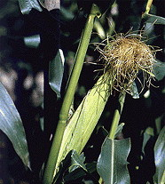
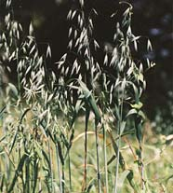

Slide 15
Обеспечивает нормальный рост, повышает двигательную и секреторную деятельность желудка, нормализует работу сердца.
В настоящее время витамин получают синтетическим путем в промышленных масштабах.
Потеря аппетита, общая слабость. Резко снижается кожная чувствительность (тактильная, температурная, болевая), затем развивается паралич ног, рук, зрительного нерва, гортани. Развивается одышка, сильные отеки, особенно в печени, наблюдаются кожные поражения, у взрослых — воспаление и помутнение хрусталика, ведущее к катаракте, поражение слизистой оболочки полости рта. Падение веса.
Суточная потребность: 1,4-2,4 мг. Следует помнить, что витамин В1 разрушается при нагревании свыше 120°С.
В

Slide 16
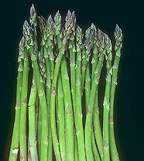
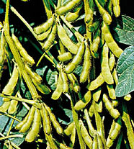

Slide 17
К
Необходим для нормального
свертывания крови
(участвует в синтезе протромбина и
др. факторов свертывания).
Подкожные кровоизлияния и
желудочно-кишечными кровотечения.
Суточная потребность: 1-2 мг.

Slide 18
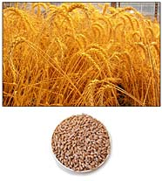
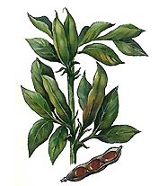
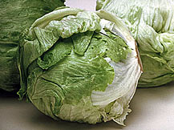
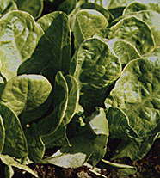
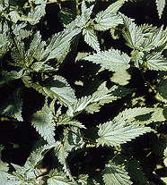
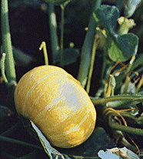
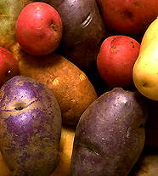

Slide 19
РР
Участвует во многих окислительных реакциях в живых клетках. Нормализует секреторную и моторную функции желудочно-кишечного тракта.
Наблюдается дерматит (поражение кожных покровов), диарея (поносы) и деменция (нарушение психики).
Суточная потребность: 9-15 мг.

Slide 20
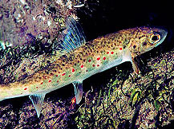
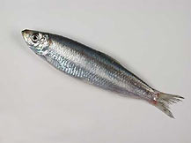

Slide 21
Влияет на проницаемость капилляров, рост и развитие костной ткани, повышает иммунобиологическую сопротивляемость
к неблагоприятным воздействиям,
стимулирует продукцию гормонов надпочечников,
способствует регенерации.
Отсутствие аскорбиновой кислоты в пище человека
понижает сопротивляемость к заболеваниям,
вызывает цингу,
или скорбут (от ст.-голл. или др.-дат. «язва во рту»).
Наблюдается кровоточивость десен (повышение проницаемости капилляров), выпадание зубов, общая слабость, опухание всех суставов, разрушение костей, возникновение пороков сердца, резкое ухудшение деятельности желудка и кишечника, в которых образуются множественные кровоточащие язвы.
Ухудшение общего самочувствия, снижение аппетита, нарушения сна.
Суточная потребность: 75-100 мг.
С

Slide 22
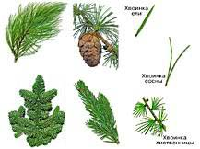
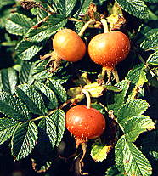
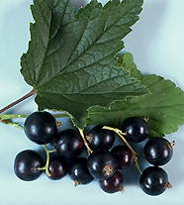

Slide 23
Спасибо
за
внимание!

